Slide 1
МУНИЦИПАЛЬНОЕ АВТОНОМНОЕ ОБРАЗОВАТЕЛЬНОЕ УЧРЕЖДЕНИЕ ШКОЛА «ПЕРСПЕКТИВА» Г. ТОМСК
«Переводчик в реальном времени для VK Мессенджера»
Выполнил:
Ученик 11 Techno
Бухалов П. Н.
Руководитель:
Функ А. В.
Томск 2025

Slide 2
Актуальность
Переводчики в настоящее время, как программный код и профессия человека, становятся всё более востребованы. Если брать в пример английский язык, то сейчас, практически в каждой стране, он является вторым по важности изучения, после родного.
Диаграмма 1 – как россияне оценивают свой уровень английского.
Диаграмма 2 – необходимо ли изучать английский.

Slide 3
Цель: • Создать программу по переводу предложений путём использования “Google Translate”. Задачи: • Изучить высокоуровневый язык программирования “Python” и некоторые библиотеки в нём. • Сравнить, на каком уровне развиты программы по переводу в настоящее время. • Исследовать принцип взаимодействия языка программирования “Python” и приложения “VK Мессенджер” между собой.

Slide 4
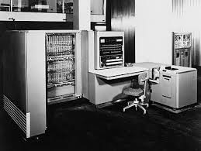
Переводчик от “Systran”
В 1968 году Питер Тома открыл компанию, специализирующуюся на создании программ для МП – Systran. Целью компании стало ускорение самого процесса перевода с одного языка на другой.
Рисунок 1 – Компьютер IMB 701.
4

Slide 5
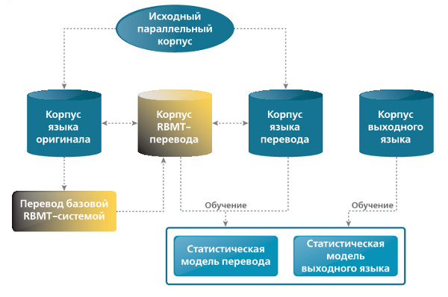
Переводчики
Самые современные переводчики строятся на основе вероятностного подхода – статистический и нейронный перевод.
Рисунок 2 – простая схема машинного перевода.
5

Slide 6
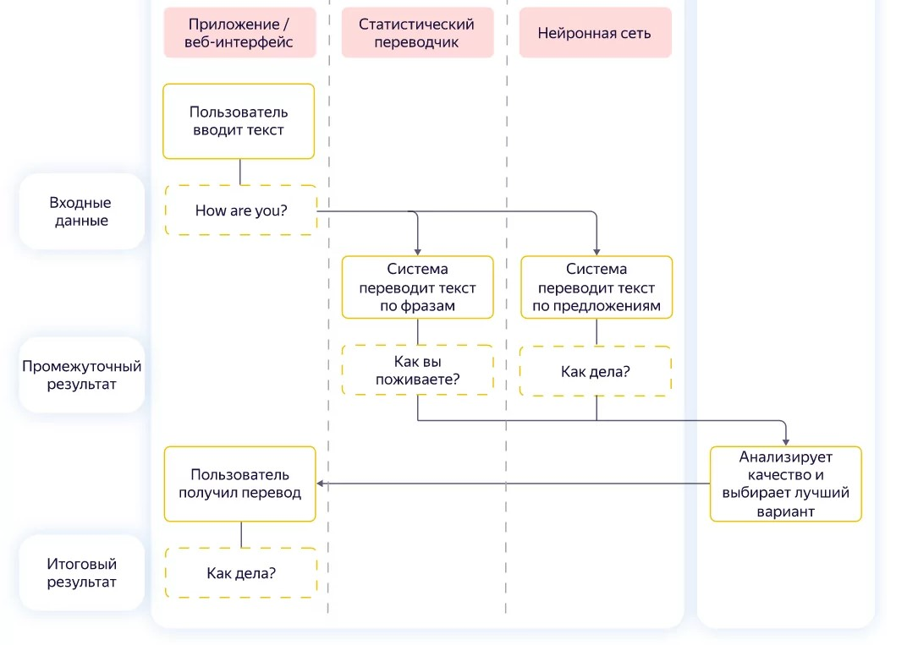
Google Translate
Google Translate, как и другие переводчики, имеет свои преимущества:
Поддерживает более 200 языков.
Высокая точность перевода.
Сервис полностью бесплатный.
Поддерживает голосовой ввод для простоты пользования.
Рисунок 3 – схема работы программы Google Translate.

Slide 7
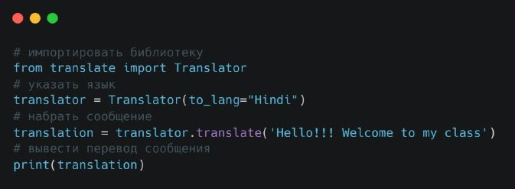
Python
В языке программирования Python существует специальная библиотека, которая позволяет пользователю работать с машинным переводом. Данная библиотека работает на основе программы “Google Translate”
Рисунок 4 – простейшая программа по переводу на Python.
7

Slide 8
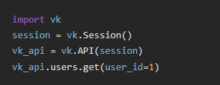


Связь Python и VK
Для того, чтобы связать программу на Python с приложением VK, необходимо прописать некоторые команды.
Рисунок 6 – авторизация с помощью токена.
Рисунок 5 – получение фамилии, имени и id пользователя.
Рисунок 7 – авторизация путём логина и пароля.

Slide 9
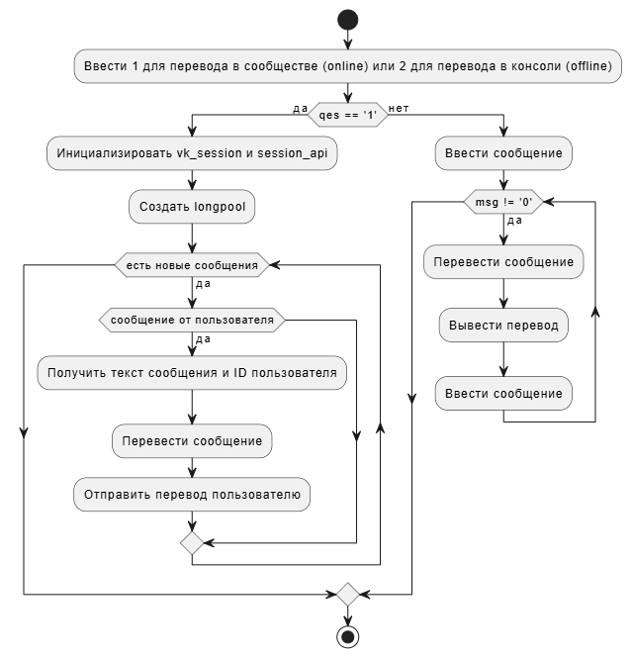
Ход работы
Рисунок 8 – блок схема программы.

Slide 10



Ход работы
Рисунок 9 – подключение библиотек.
Рисунок 10 – соединение с VK.
Рисунок 11 – возможность ответа.

Slide 11
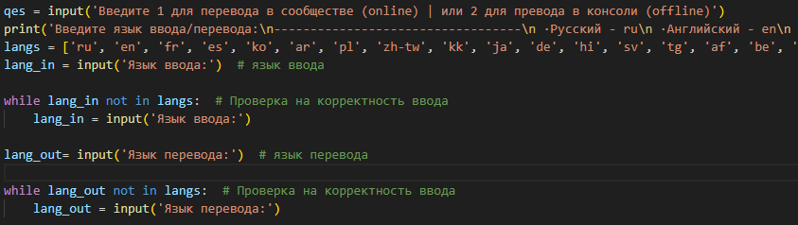
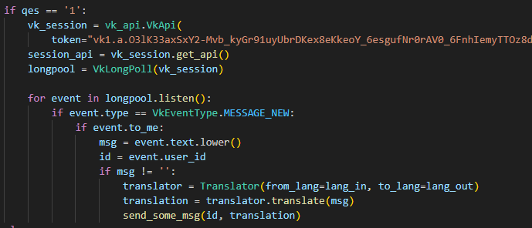
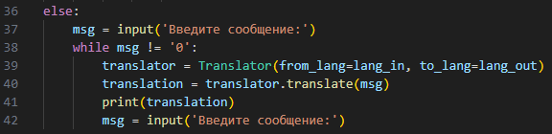
Рисунок 12 – выбор режима, языка ввода и вывода.
Рисунок 14 – перевод (оффлайн режим).
Рисунок 13 – перевод (онлайн режим).

Slide 12
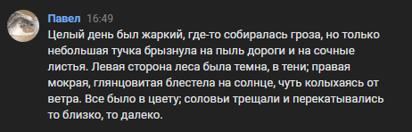
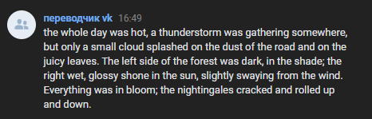
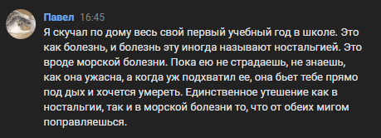
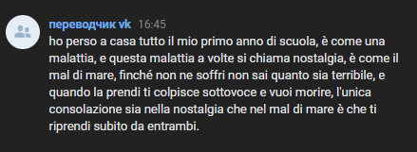
Результаты
Рисунок 15 – исходный текст.
Рисунок 16 – перевод от бота.
Рисунок 17 – исходный текст.
Рисунок 18 – перевод (на итальянский).

Slide 13
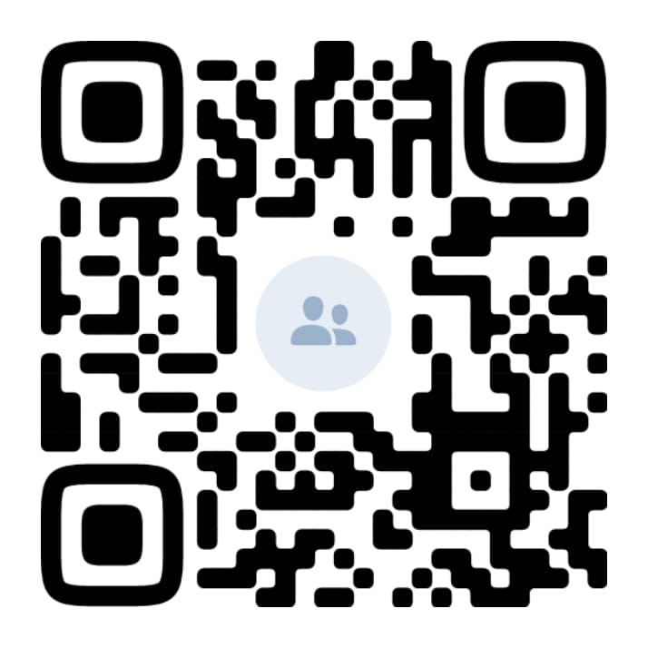
Последующая работа
В будущем для проекта планируется:
Создать отдельный сайт для переводчика, встроенный в приложение VK.
Дописать программный код на Python, добавив боту возможность переводить голосовые сообщения.

Slide 14
МУНИЦИПАЛЬНОЕ АВТОНОМНОЕ ОБРАЗОВАТЕЛЬНОЕ УЧРЕЖДЕНИЕ ШКОЛА «ПЕРСПЕКТИВА» Г. ТОМСК
«Переводчик в реальном времени для VK Мессенджера»
Выполнил:
Ученик 11 Techno
Бухалов П. Н.
Руководитель:
Функ А. В.
Томск 2025

